Slide 1
POC RETROSPECTIVE
오늘의 POC 나만을 위한 프로그램 만들기
AI 중심 코딩 구조 실험, 그리고 예상치 못한 방향 전환
2026.07
발표자명

Slide 2
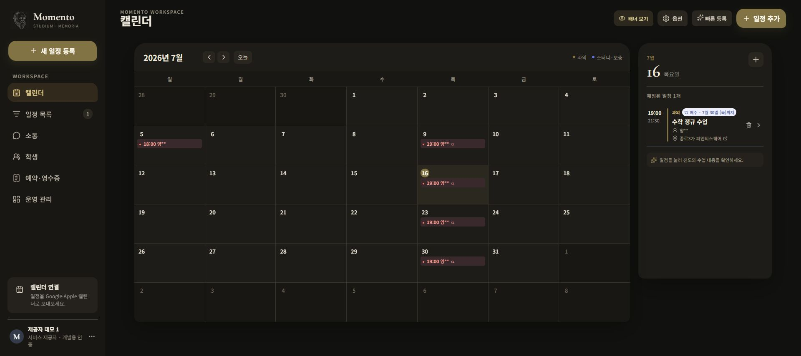
01 · BACKGROUND
배경 — Momento 개발 경험
AI Agent를 활용해 일정 관리 프로그램 Momento 를 개발 중 (GitHub 공개)
앱이 커질수록 유지보수·수정 시간이 급증하고, 토큰 소모가 막대 해지는 문제 발생

Slide 3
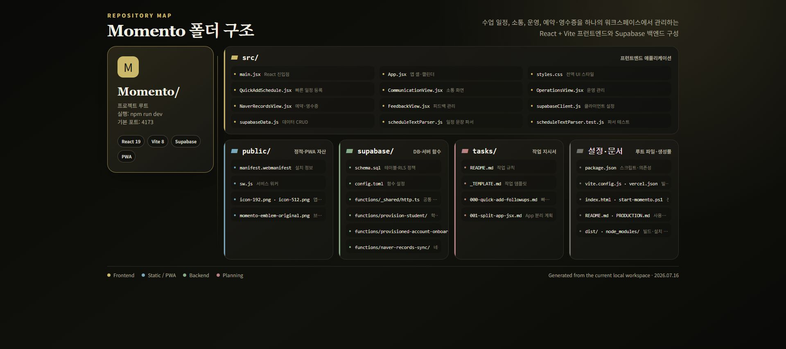
02 · PROBLEM
문제 상황 — 스파게티 코드와 비대해진 구조
솔직한 회고: 초기 설계·계획 없이 시작해 스파게티 코드가 된 탓도 있음
하지만 그보다 더 근본적인 문제를 발견

Slide 4
03 · ROOT CAUSE
근본 원인 분석
새 작업을 할 때마다 AI가 프로젝트 전체를 처음부터 다시 읽고 확인
반복적이고 불필요한 탐색 과정 → 시간과 토큰 낭비의 핵심 원인
"어차피 나 혼자 쓰는 코드라면, 굳이 '인간 중심' 코딩이 필요할까?"

Slide 5
04 · THE IDEA
아이디어 — AI 중심 코딩 구조
FUTURE
BEFORE
AFTER
인간을 위한 접근 계층
→
→
사람이 읽기 좋은 구조
AI가 읽기 좋은 구조
AI 중심 구조를 인간이 알아보고 접근하기 편리하도록 외부 시스템으로 별도 구현 예정
1
2
3
구조 개요 문서
해시맵 / 벡터화 인덱싱
완료 표식
AI가 한눈에 파악할 수 있는 간략한 프로젝트 맵
필요한 기능이 있는 폴더로 바로 점프
이미 개선 끝난 폴더는 AI가 빠르게 스킵하도록 마킹

Slide 6
05 · RESEARCH
자료조사 결과
조사해보니 이미 AI 연구 분야에서 활발하게 연구 중인 주제
연구자들이 유사한 구조를 이미 구현해 놓은 사례 다수 확인
프로젝트 목표 확정 — 이를 정리해 나만의 스킬(Skill)로 만들기
NOTION
Galpi by Gemini — 자료조사 분석
app.notion.com/p/Galpi-by-Gemini-39fe687818e280d292b7ff1ea6263d14
요약: Gemini로 정리한 AI 중심 코딩 구조 관련 선행 연구 및 유사 사례 모음

Slide 7
06 · PIVOT
과정 — 예상치 못한 방향 전환
자료조사 → 스킬 단계별 제작 → 검증을 진행해보니…
스킬 개발
→
벽에 부딪힘
→
AQR 탄생
하루짜리 프로젝트가 아님을 깨달음
AI 작업 순서·일정 관리 도구

Slide 8
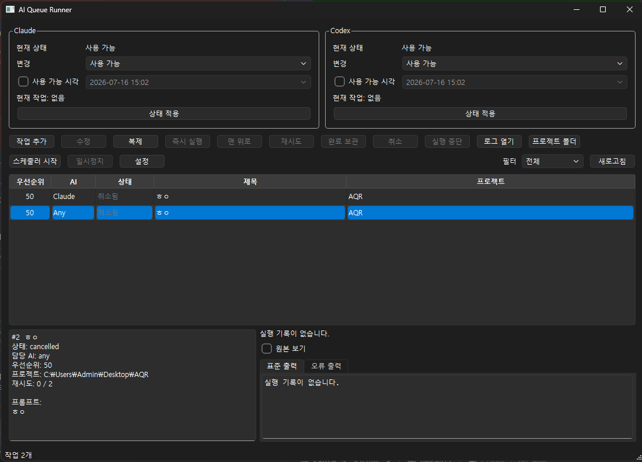
07 · OUTCOME
결과물 — AQR
아직 목표한 기능을 모두 갖추진 못했지만, 테스트를 거친 실사용 가능한 프로그램 완성
향후 계획: 꾸준히 업데이트하며 원래 목표였던 AI 중심 코딩 스킬 개발 에 활용 예정
실행 파일 경로
C:\Users\Admin\Desktop\AQR\ai-queue-runner\dist\AIQueueRunner\AIQueueRunner.exe

Slide 9
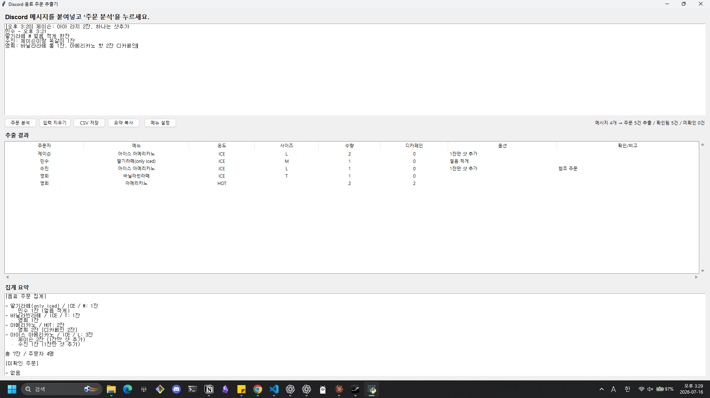
08 · BONUS
보너스 — OrderList
작업 중 남는 시간에 Python + Copilot으로 만든 간단한 주문 리스트 정리 프로그램
특별한 목적보다는 재미로 만든 소소한 작업물 소개
drinklister.streamlit.app

